Slide 1

Projet de développement web
Réaliser par :
Mohamed amine kobbi
Encadrer par :
Ikram Missaoui
Année :2022/2023

Slide 2
plan
Comment fonctionne le web ?
De quoi avez-vous besoin pour être un développeur Web?
Pourquoi choisissez-vous le développement web ?

Slide 3
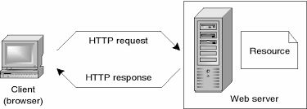
Comment fonctionne le web ?
Le navigateur Web se connecte au serveur Web et envoie une requête HTTP pour la page Web souhaitée. Le serveur Web reçoit la demande et recherche la page souhaitée. Si la page existe, le serveur Web l’envoie. Si le serveur ne trouve pas la page demandée, il enverra un message d’erreur HTTP 404

Slide 4
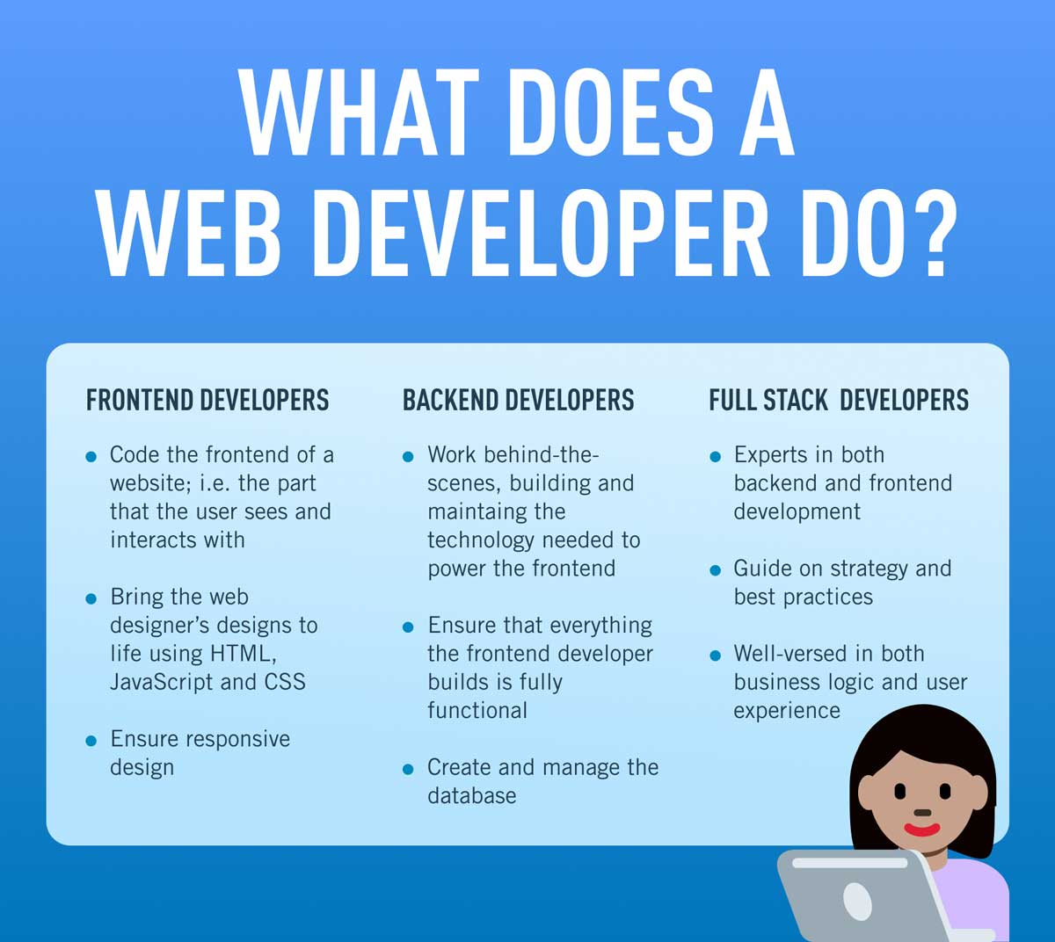
De quoi avez-vous besoin pour être un développeur Web ?
Un aspirant développeur Web doit d’abord terminer une formation pour développer des compétences de base en codage et en programmation. ...
Poursuivre un stage Solide entant que nouveau développeur Web fournit une expérience de travail vitale.
Construisez votre portefeuille.
Obtenez une ou plusieurs certifications...
Créez votre CV.

Slide 5

Pourquoi choisissez-vous le développement web ?
Le développement Web a un certain nombre d’avantages: un potentiel de gain élevé, des opportunités de croissance et de la flexibilité sont généralement au premier plan des préoccupations de la plupart de ceux qui se lancent dans l’industrie. Certains des défis pour les personnes qui poursuivent le développement Web est la nature concurrentielle du marché du travail.

